Slide 1
Комплекс БИОАКУСТИЧЕСКОЙ КОРРЕКЦИИ
«Синхро-С» для нейрореабилитации
немедикаментозное, неинвазивное лечение расстройств центральной нервной системы

Slide 2
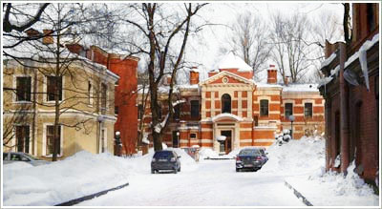
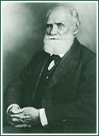
Метод биоакустической коррекции
разработан и запатентован специалистами - нейрофизиологами
Института экспериментальной медицины РАМН,
отдел Физиологии им. И.П. Павлова,
группа нейродинамической коррекции
патологии мозговых функций.

Slide 3
Эффективность метода подтверждена
25–летними научными исследованиями:
Федерального государственного бюджетного учреждения «Научно-исследовательский институт экспериментальной медицины», Северо-Западного отделения Российской академии медицинских наук (ФГБУ "НИИЭМ" СЗО РАМН), Северо-Западного государствен-ного медицинского университета им. И. И. Мечникова, Государственного института усовершенствования врачей МО РФ, СПб государственной педиатрической академии, Российского научного центра медицинской реабилитации и курортологии Минздрава РФ
Клиническими испытаниями и лечебной практикой в:
ГУ НИИ скорой помощи им. Н. В. Склифосовского, № 2 ФБУ «3 ЦВКГ им. А.А. Вишневского Минобороны России», МАПО (СПб), ГАУЗ РТ БСМП (Региональный сосудистый центр) Татарстан и в ряде других ведущих клиник Москвы и Санкт-Петербурга
Результаты исследований изложены в научных статьях и защищены в диссертационных работах (h-индекс 5)
Разработан и утвержден ряд методических пособий.

Slide 4
Области применения БАК
Восстановительная медицина и реабилитация
Неврология
Психиатрия
Наркология
Кардиология
Профессиональная деятельность
(в т.ч. у личного состава подразделений особого риска)
Специальная (Коррекционная) педагогика
(в т.ч. олигофренопедагогика и логопедия)
Спорт

Slide 5
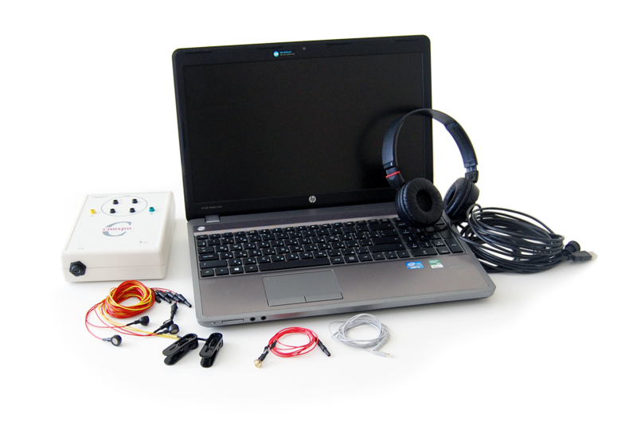
Метод БАК реализован в аппаратно-компьютерном комплексе биоакустической коррекции «Синхро-С»
Регистрационное удостоверение № ФСР 2010/07223 от 29 марта 2010 года,
Сертификат соответствия (ГОСТ Р) № РОСС RU.ME.HO263 от 22.04.2013,
Лицензия на производство медицинской техники № ФС-99-03002381 от 03 мая 2011 года.

Slide 6
Аппаратно-компьютерный комплекс биоакустической коррекции «Синхро-С» успешно применяется в:
3 Центральном военно-клиническом госпитале имени Вишневского МО РФ (Москва),
Региональном сосудистом центре скорой помощи БСМП (Набережные Челны),
Центре восстановительного лечения «Детская психиатрия им. Мнухина» (Санкт-Петербург),
Перинатальном центре Педиатрической академии (Санкт-Петербург),
Клинике неврозов (Санкт-Петербург),
Санатории «Янган-Тау» (Республика Башкортостан),
МСЧ № 18 - отделение нейрореабилитации (СПб),
«НИИ детской курортологии и физиотерапии» (Крым, Евпатория),
Центре медицинской реабилитации «Движение» (Москва),
Детском неврологическом центре "Прогноз" (СПб),
и других лечебно-восстановительных учреждениях социальной защиты населения РФ.

Slide 7
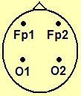
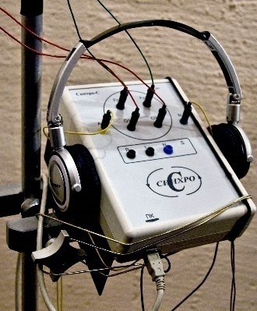
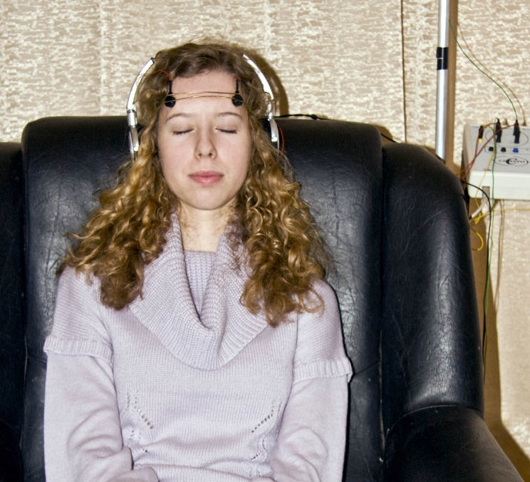
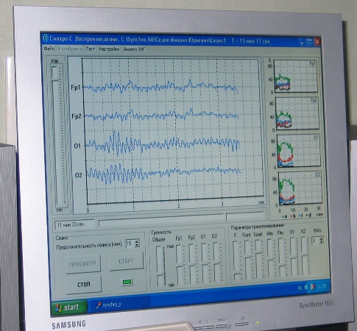
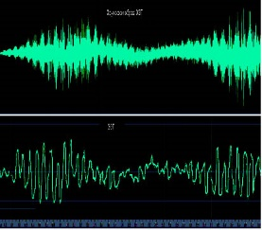
Метод сенсорной ЭЭГ-зависимой стимуляции головного мозга
Регистрация ЭЭГ
Преобразование ЭЭГ в звук
Предъявление звука в реальном времени

Slide 8
БИОАКУСТИЧЕСКАЯ КОРРЕКЦИЯ (БАК) – это синтез технологий
ЭЭГ - ОБРАТНАЯ СВЯЗЬ (БОС)
НЕЙРОСЕНСОРНАЯ
ЭЭГ- зависимая СТИМУЛЯЦИЯ
(параметры стимула согласованы в реальном времени с эндогенной активностью головного мозга)
МУЗЫКОТЕРАПИЯ

Slide 9
О механизмах метода БАК:
В основе метода БАК используется концепция непроизвольной саморегуляции. Содержание этой концепции заключается не в компенсации нарушенных физиологических функций, а в активации естественных процессов регулирования, которые в норме осуществляются непроизвольно, но оказались подавлены в результате неблагоприятного сочетания факторов внешней среды, болезни или индивидуально-личностных особенностей. Активация процессов саморегуляции осуществляется акустической стимуляцией согласованной с текущей биоэлектрической активностью мозга. Предъявление музыкоподобных звуков, параметры которых согласованы с показателями ритмической структуры ЭЭГ и синхронны с событиями биоэлектрической активности мозга, создает уникальные условия адаптивной стимуляции. Такой вариант сенсорной стимуляции, который совмещает в себе элементы биологической обратной связи, аудиовизуального воздействия и музыкотерапии, позволяет активировать естественные процессы саморегуляции, что способствует эффективному восстановлению функционального состояния ЦНС.

Slide 10
О механизмах метода БАК:
Хорошо известно лечебное действие музыки на организм человека. Аналитические обзоры нейрофизиологических данных последних лет свидетельствуют о неослабевающем интересе к проблеме специфического воздействия музыки на мозг. В литературе сообщается об «эффекте Моцарта», положительном воздействии музыки Гайдна, Листа и других композиторов на эффективность выполнения пространственно-временных задач, а также способность подавлять эпилептиформную активность.
Анализируя данные о механизмах музыкальных воздействий, исследователи обращают внимание на сходство организации нейронных и музыкальных ритмов, отмечается совпадение частот музыкальных ритмов и нижних частот нейрональных осцилляций таламокортикальных цепей, а также подобие иерархической организации нейронной активности и ритмических компонентов музыки. Более того, исследователи подчеркивают анатомическую обусловленность музыкального восприятия. Во-первых, за счет дифференцированной обработки тональной (мелодической) и ритмической информации разными таламическими структурами и кортикальными слоями и, во вторых, интеграции этих музыкальных компонентов в таламокортикальных петлях.
Особенности частотно-временной структуры музыкальных сигналов, которая подобна частотно-временной структуре импульсных потоков нейронов и анатомическая обусловленность эффективной обработки музыкально-организованных звуков указывают на то, что в основе механизмов терапевтического влияния музыки лежат процессы синхронизации между афферентными влияниями и эндогенными нейродинамическими процессами.

Slide 11
О механизмах метода БАК:
Вопросам синхронизации нейродинамических процессов и физиологической значимости этого явления в литературе уделено много внимания.
Показано, что явления синхронизации играют ключевую роль в механизмах высших интегративных функций мозга. Это касается как эндогенных нейродинамических процессов, так и нейронной активности вызванной внешними раздражителями.
Например, выработка условного рефлекса возможна при определенном уровне синхронизации (сочетании) внешних раздражителей: условного и безусловного.
Фактор времени или временное совпадение различных активаций рассматривается как важнейшее условие долговременного изменения синаптической эффективности.
Примером значимости эндогенной синхронизации является сообщение о том, что активация внимания и сознательно прогнозируемые произвольные движения сопровождаются синхронизированными разрядами нейронов неспецифического и моторного таламуса.
Процессы синхронизации нейронной активности рассматривают в качестве одного из важных механизмов таламо-кортикальной интеграции [26, 39].
Не менее значима для мозга синхронизация эндогенной нейронной активности с внешними раздражителями .

Slide 12
МЕТОДОМ БИОАКУСТИЧЕСКОЙ КОРРЕКЦИИ осуществляется
Активация регуляторных структур мозга (диэнцефальных и стволовых) при прослушивании акустического музыкоподобного сигнала за счет синхронизации акустического воздействия с текущей активностью головного мозга
Menon, V. and Levitin, D.J. (2005) The rewards of music listening

Slide 13
Общие преимущества метода БАК
1. немедикаментозное, неинвазивное лечение функциональных расстройств центральной нервной системы;
2. отсутствие привыкания, побочных эффектов и возрастных ограничений;
3. высокая эффективность, доказанная многолетним использованием;
4. совместимость и ускорение других видов лечения, уменьшение медикаментозной нагрузки, при некоторых нозологиях возможность замены медикаментозного лечения.
5. каждая процедура БАК проходит под контролем записи ЭЭГ по 4-м каналам в режиме on-line (обзор и индексометрический анализ). После каждой процедуры есть возможность оценить изменение различных параметров ЭЭГ (индексометрический, паттерновый, кросс-корреляционный анализы).

Slide 14
Инновации и преимущества БАК
по сравнению с классическими методами биологической обратной связи (БОС)
Непроизвольная саморегуляция:
- возможность использования без возрастных ограничений
- возможность использования при дефиците когнитивной и
эмоционально-волевой сферы психической деятельности
Полное и точное отображение параметров ЭЭГ в звуковом образе:
- частотно-временных
- амплитудных
- пространственных
Т.О., учитывается целостность пространственно-временной структуры БЭА и индивидуальность параметров ЭЭГ
Работа в реальном времени:
- постоянная аппаратная задержка преобразования 20-30 мс.

Slide 15
Лечебный эффект воздействия
восстановление функционального состояния ЦНС - что сопровождается нормализация параметров электроэнцефалограммы
нормализация психофизиологических и психологических показателей :
улучшение психоэмоционального состояния
нормализация сна и аппетита
мнемотропное действие – влияние на память , обучаемость
повышение уровня бодрствования, ясности сознания
адаптогенное действие – повышение устойчивости организма к действию экстремальных факторов; влияние на толерантность к различным экзогенным факторам
влияние на нарушенные высшие корковые функции, уровень суждений и критических возможностей, мышления, внимания , речи
антидепрессивное
седативное - снижение эмоциональной возбудимости и разражительности
антиастеническое – уменьшение слабости , вялости , истощаемости

Slide 16
Лечебный эффект воздействия
гемодинамический (центральная и вегетативная регуляция кардио-респираторной системы, улучшение сосудистой реактивности, нормализация артериального давления и т.д.);
иммуномодулирующий;
анальгезирующий (головные боли напряжения, функциональный головные боли и ангинозные боли при стенокардии и инфаркте миокарда, другие виды боли);
обменно-трофический;
стимулирующий и восстановительный (стимуляция психического и речевого развития у детей с задержками речевого и психоречевого развития, эффективное восстановление речевых и когнитивных функций после органического поражения головного мозга и др.)

Slide 17
ПОКАЗАНИЯ
Детская неврология, психиатрия:
1. Нарушения психического развития (задержка умственного развития, умственная отсталость, аутистический синдром).
2. Нарушения речевого развития (дизартрия, дислалия, ОНР, алалия, дисграфия, дислексия).
3. Синдром дефицита внимания с гиперактивностью.
4. Неврозоподобные нарушения (тики, энурез).
5. Головные боли напряжения. Мигрень.
6. Последствия ОНМК, органического поражения головного мозга, черепно-мозговых травм.
7. Гипоксемически-ишемические поражения ЦНС перинатального генеза
8. Адаптация к школьно-дошкольным учреждениям. Общее оздоровление организма и психопрофилактика: Повышение и поддержка оптимального уровня адаптационных возможностей организма, процесса саморегуляции.

Slide 18
ПОКАЗАНИЯ
Нормализация психофизиологического состояния, в том числе у лиц с высоким уровнем нервно-психического напряжения (служащих спасательных и военно-силовых структур, операторов и пр.):
Снятие синдрома «хронической усталости». Устранение последствий стресса. Посттравматический стресс. «Синдром утраты».
Лечение невротических, неврологических расстройств. Лечение психических расстройств (тревожный синдром, фобический синдром (панические атаки), астено-депрессивный синдром). Лечение эмоциональных расстройств: тревога, беспокойство, повышенная раздражительность, утомляемость, сниженная работоспособность, внутреннее напряжение, сниженный фон настроения. Лечение расстройств сна, аппетита.
Вегето-сосудистые нарушения (как диэнцефальной природы, так и парасимпатические кризы).
Последствия ОНМК, органического поражения головного мозга, черепно-мозговых травм: восстановление когнитивных функций и речевых нарушений, нормализация психофизиологического статуса.

Slide 19
ПОКАЗАНИЯ
Наркология:
Лечение постабстинентных расстройств у пациентов, употребляющих алкоголь и наркотики.
2. Повышение сопротивляемости организма при любого рода зависимостях (игровых, алкогольных, наркотических, психогенного переедания, и т.д.).
Кардиология:
Нормализация артериального давления. (Гипертоническая болезнь 1-2 стадии, вегетососудистная дистония).
2. Нормализация психофизиологического состояния больных после инфаркта миокарда. Купирование или уменьшение ангиозных болей. Улучшение системной и регионарной гемодинамики.
3. Профилактика сердечно-сосудистых заболеваний.

Slide 20
ПОКАЗАНИЯ
Гастроэнтерология:
1. При язвенной болезни желудка и 12-перстной кишки, хронических гастритах, колитах (уменьшения психоэмоционального напряжения и повышения саморегуляции, снятие болевого синдрома, нормализация аппетита, нормализация вегетативного статуса)
2. При синдроме раздраженного кишечника (нормализация работы кишечника, устранение болей)
3. Функциональный запор
Дерматология:
При атопическом дерматите (эффективное устранения зуда, сокращение времени лечения, увеличение продолжительности периода ремиссии).
Пульманология:
1. Бронхиальная астма (улучшение функционального состояния центральной нервной системы у больных бронхиальной астмой, сопровождающееся улучшением показателей функции внешнего дыхания (урежение дыхания, увеличение жизненной емкости легких и показателей бронхиальной проходимости, уменьшение проявлений гипоксемии и гиперкапнии).
2. Состояние после перенесенной пневмонии.

Slide 21
ПРОТИВОПОКАЗАНИЯ
острый послеоперационный период;
гипертонический криз;
острые инфекционные заболевания;
острые нарушения мозгового и спинномозгового кровообращения;
инфаркт миокарда в остром периоде;
острые и подострые воспалительные заболевания головного и спинного мозга, его оболочек (миелит, менингит и т.п.);
острые кровотечения
острые психические заболевания.
С осторожностью: эпилепсия
Рекомендуемый курс: от 7 до 15 сеансов
по 15-25 минут.

Slide 22
КЛИНИЧЕСКИЕ ПРИМЕРЫ И РЕЗУЛЬТАТЫ ИСПОЛЬЗОВАНИЯ БАК
Восстановление функционального состояния больных неврозом с астеническим синдромом в курсе процедур БАК.
Реструктуризация биоэлектрической активности мозга в сеансах БАК.
Восстановление психоэмоционального состояния больных с органическим поражением мозга.
Восстановление функционального состояния ЦНС психосоматических больных на примере атопического дерматита.
Результаты медицинской реабилитации больных инфарктом миокарда .
Динамика клинических признаков СДВГ.
Влияние биоакустической коррекции в сочетании с коррекционно-развивающими занятиями на эмоциональную сферу детей с ЗПР церебрально-органического генеза.
Реструктуризация ЭЭГ пациента с задержкой речевого и психического развития в сеансах БАК
Биохимические исследования крови в сеансах БАК.
Абилитация младенцев с применением БАК

Slide 23
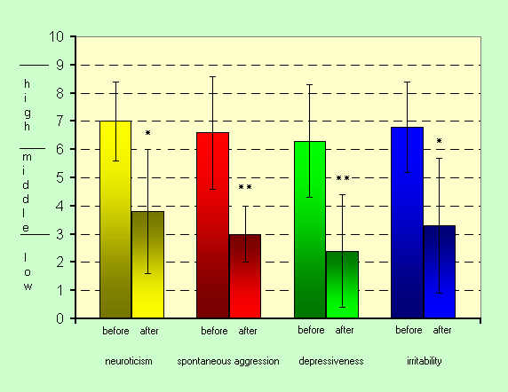
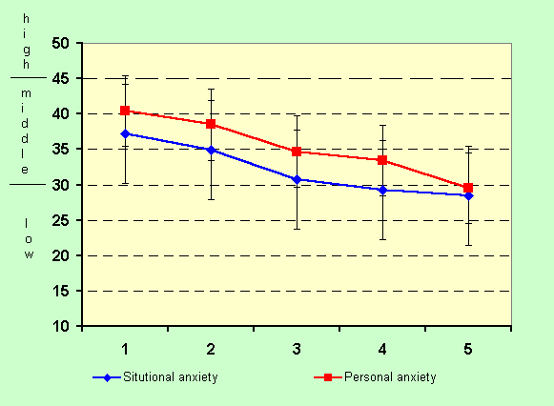
1. Восстановление функционального состояния больных неврозом с астеническим синдромом в курсе процедур БАК (Мирошников Д.Б., Трушина В.Н., Щеглова Н.В. НИИЭМ СЗО РАМН), 52 больных без медикаментозного лечения.
Динамика показателей САН
Уменьшение жалоб на
эмоциональную лабильность
расстройства сна
головную боль
утомляемость
Динамика показателей FPI
Динамика тревожности

Slide 24
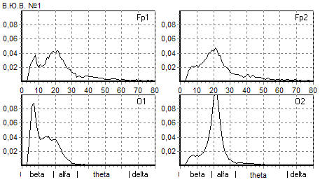
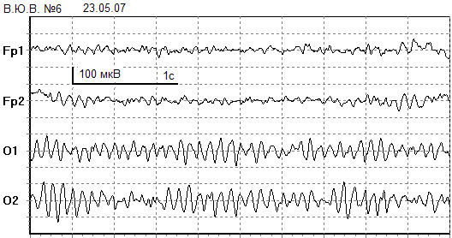
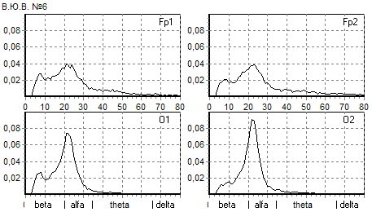
2. Реструктуризация биоэлектрической активности мозга в сеансах БАК. (Константинов К.В., Мирошников Д.Б.)
Д/З: невроз с астеническим синдромом

Slide 25
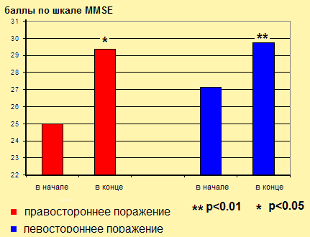
3. Восстановление психоэмоционального состояния больных с органическим поражением мозга с использованием процедур БАК (Грицышина М.А., Нефедова Г.Э. СПБ, МСЧ №18, отд. нейрореабилитации)
Обследовано 30 больных с ОНМК , ОГ- 15 больных в курсе процедур БАК:
8 пациентов с правосторонним поражением головного мозга ,
7 пациентов с левосторонним поражением головного мозга,
КГ – 15 больных.
Уменьшение уровня депрессии (по ТиД)
Динамика когнитивного статуса
в курсе БАК (по MMSE)

Slide 26
Динамика реактивной тревожности (по Спилбергеру-Ханину) в ходе курсового лечения больных с ОНМК (Грицишина М.А., Трушина В.Н., Нефедова Г.Э., СПБ, МСЧ №18)
Лечение без БАК, КГ
Лечение с БАК, ОГ
p<0,01

Slide 27
Динамика когнитивных способностей (по MMSE) в ходе курсового лечения больных с ОНМК Грицишина М.А., Трушина В.Н., Нефедова Г.Э., СПб, МСЧ №18)
Лечение без БАК, КГ
Лечение с БАК, ОГ
p<0,01

Slide 28
4. Восстановление функционального состояния ЦНС психосоматических больных
на примере атопического дерматита с использованием процедур БАК
Обследовано 40 больных (20 ОГ и 20 КГ)
(легкая и средняя степень тяжести течения)
- все получали базовую антигистаминную и наружную
терапию без гормонов
- КГ одновременно проходили курс БАК от 5 до 10 сеансов
В результате отмечалось:
- значительное сокращение лечебного процесса по сравнению с КГ
в 2,1 раза
- увеличение продолжительности периода ремиссии в 3 раза
- после первых процедур снижение или прекращение зуда – основного симптома заболевания
- снижение индекса SCORAD c 52,8 ± 8,7 до 14,4 ± 5,0 ( ОГ в 3,7 раза),
КГ- в 2,2 раза
- уменьшение уровня депрессии по шкале Зунга в 1,7 раза
и других показателей

Slide 29
5. Результаты медицинской реабилитации больных инфарктом миокарда
Обследовано 90 мужчин, больных ИБС, проходивших реабилитацию после ИМ на позднем госпитальном этапе
Методом простой рандомизации больные ИМ по программам реабилитации были разделены на две равные группы: основную и контрольную.
Программа реабилитации больных ОГ включала: климатодвигательный режим (щадящий, щадяще-тренирующий и тренирующий); диету № 10 по Певзнеру, лечебную гимнастику, дозированную ходьбу, физиотерапию (низкочастотная магнитотерапия области сердца), медикаментозную терапию (дезагреганты, бета-блокаторы, статины, по показаниям ингибиторы АПФ, нитраты), рациональную психотерапию; биоакустическую коррекцию, длительностью процедуры 30 мин, ежедневно, курс лечения 5-7 процедур. Медицинская реабилитация больных КГ проводилась по той же программе без применения сеансов БАК.

Slide 30
Нарушения функционирования ЦНС у больных ИМ в функционально-восстановительном периоде характеризуются изменением биоэлектрической активности коры головного мозга, которая выражается в увеличении уровня межполушарной асимметрии распределения периодов колебаний ЭЭГ, уменьшении доли периодов колебаний альфа-диапазона, повышении удельного веса медленной активности. Выявленные нарушения в 69,8% имеют функциональную и в 30,2% органическую природу.
Медицинская реабилитация больных ИМ в функционально-восстановительном периоде по обычно применяемой программе оказывает положительное воздействие на основные показатели гемодинамики, вегетативное регулирование сердечно-сосудистой системы, способствует снижению сердечной и дыхательной недостаточности.
Однако, проведенное лечение не приводит к значительному улучшению психофизиологических и психологических показателей наблюдаемых больных ИМ в функционально-восстановительном периоде.
Не претерпели существенных изменений биоэлектрическая активность головного мозга, реактивная тревожность, скорость сенсомоторного реагирования.

Slide 31
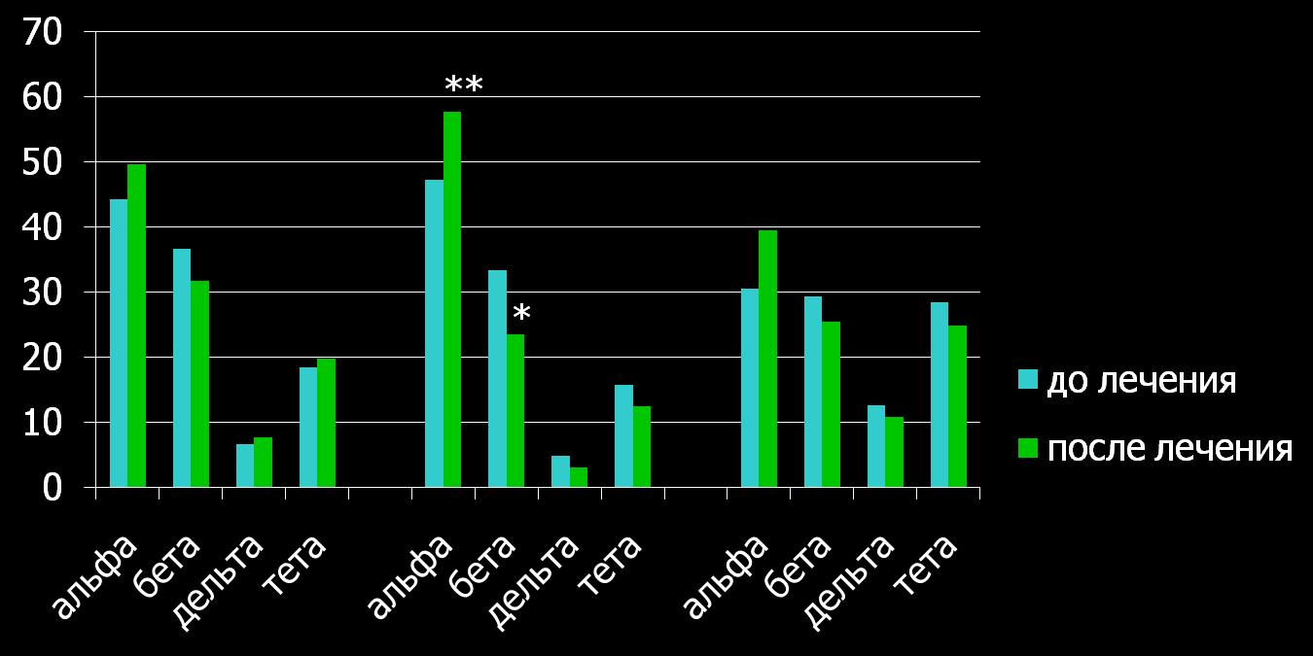
Динамика ритмической структуры ЭЭГ больных ИМ в результате медицинской реабилитации
%
* - Р<0,05
** - Р<0,01
КГ
ОГ альфа-ритм
ОГ полиритм

Slide 32
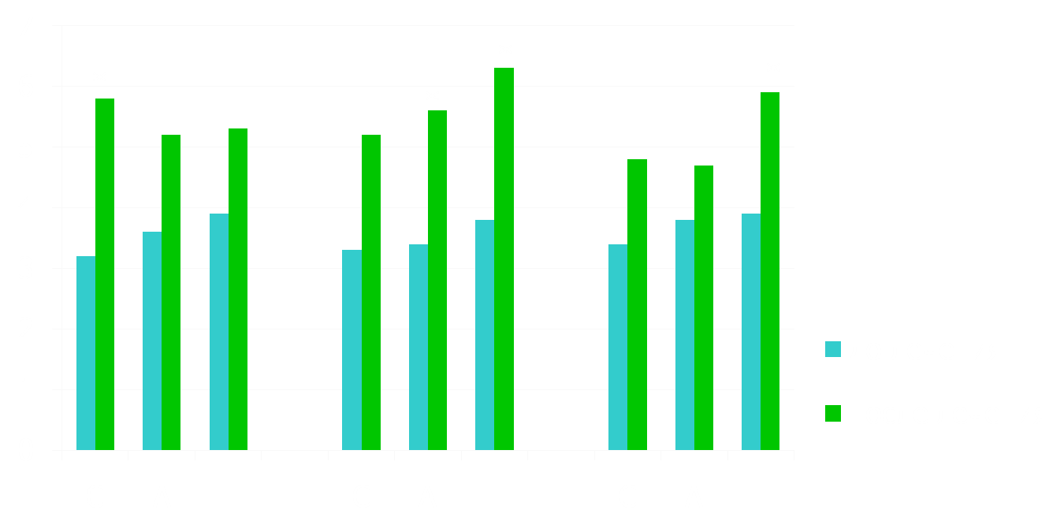
Динамика показателей теста САН больных ИМ в результате медицинской реабилитации
баллы
* - Р<0,05
КГ
ОГ альфа-ритм
ОГ полиритм

Slide 33
Динамика личностной и реактивной тревожности больных ИМ в результате медицинской реабилитации
* - Р<0,05
КГ
ОГ альфа-ритм
ОГ полиритм

Slide 34
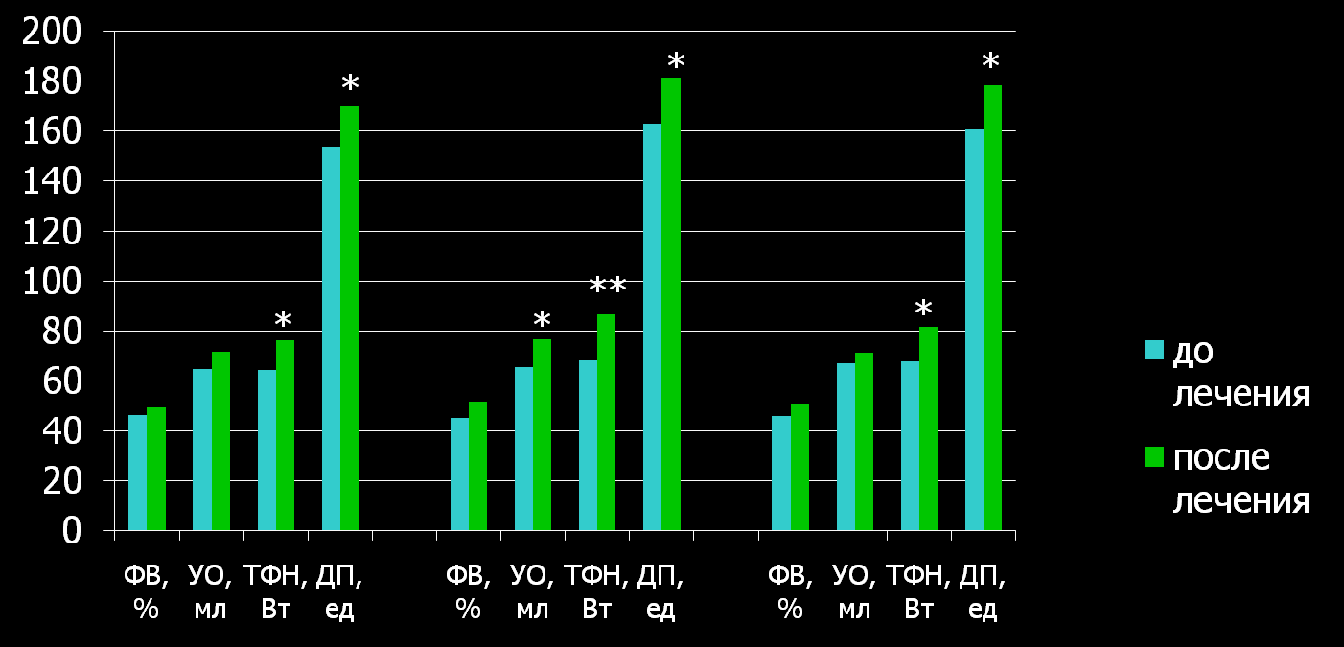
Изменение показателей центральной гемодинамики и толерантности к физической нагрузке больных ИМ в результате медицинской реабилитации
* - Р<0,05
** - Р<0,01
ОГ альфа-ритм
ОГ полиритм
КГ

Slide 35
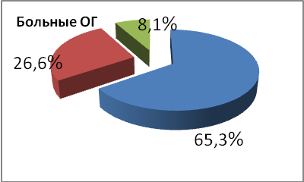
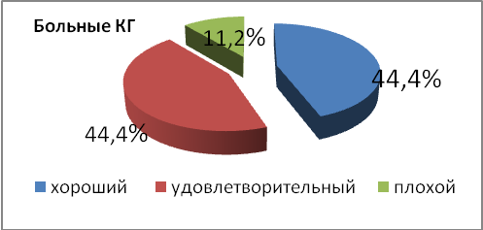
Анализ отдаленных результатов реабилитации больных ИМ в функционально-восстановительном периоде через 6 мес. после выписки

Slide 36
Результаты медицинской реабилитации больных ИМ с применением БАК
Проведение комплексной медицинской реабилитации больных ИМ в функционально-восстановительном периоде с включением сеансов БАК приводит к улучшению функционального состояния ЦНС, что выражается в уменьшении уровня межполушарной асимметрии распределения периодов колебаний ЭЭГ, увеличении доли периодов колебаний альфа-диапазона и уменьшении доли периодов колебаний бета-диапазона, снижении у них реактивной тревожности, улучшении самочувствия, настроения и увеличении активности.
Нормализация функционального состояния ЦНС больных ИМ в функционально-восстановительном периоде обеспечивает оптимизацию корковой регуляции кардиореспираторной системы, что приводит к улучшению показателей внешнего дыхания, микроциркуляции, центральной гемодинамики, повышению толерантности к физической нагрузке и существенно повышает эффективность реабилитации, обеспечивает стабильные отдаленные результаты, проявляющиеся в эмоциональной устойчивости, высокой активности этой категории

Slide 37
6. ДИНАМИКА КЛИНИЧЕСКИХ ПРИЗНАКОВ СНВГ В КУРСЕ 12 ПРОЦЕДУР БАК (Трушина В.Н., НИИЭМ СЗО РАМН)
Обследовано: 41 мальчик и 12 девочек; средний возраст 8+-0,75 лет,
В ходе исследования дети не принимали психостимуляторы или антидепрессанты.
ДИНАМИКА СРЕДНИХ ЗНАЧЕНИЙ ВЫРАЖЕННОСТИ СИМПТОМОВ В ИССЛЕДУЕМОЙ ГРУППЕ ПО ШКАЛЕ SNAP – IV ДО И ПОСЛЕ ПРОВЕДЕНИЯ СЕАНСОВ БАК
Показатель | Значения в группе мальчиков до курса | Значения в группе мальчиков после курса | Значения в группе девочек до курса | Значения в группе девочек после курса
Невнимательность | 2 (±0,09) | 1,5 (±0,1) * ** | 1,98 (±0,24) | 1,51 (±0,17) * * *
Гиперактивность | 1,85 (±0,12) | 1,33 (±0,12) * * | 1,9 (±0,23) | 1,01 (±0,26) * * *
Импульсивность | 1,67 (±0,17) | 1,1 (±0,46) * * * | 1,51 (±0,35) | 0,95 (±0,28) * * *

Slide 38
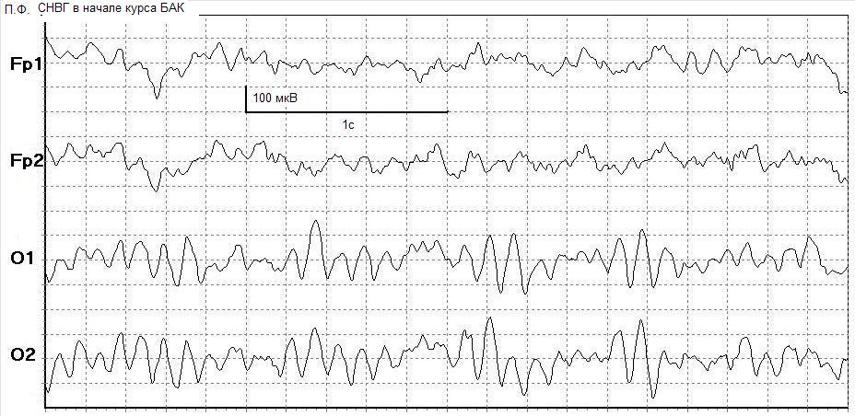
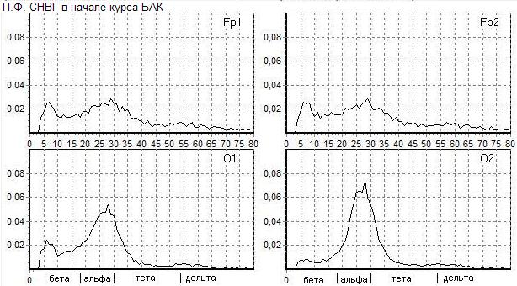
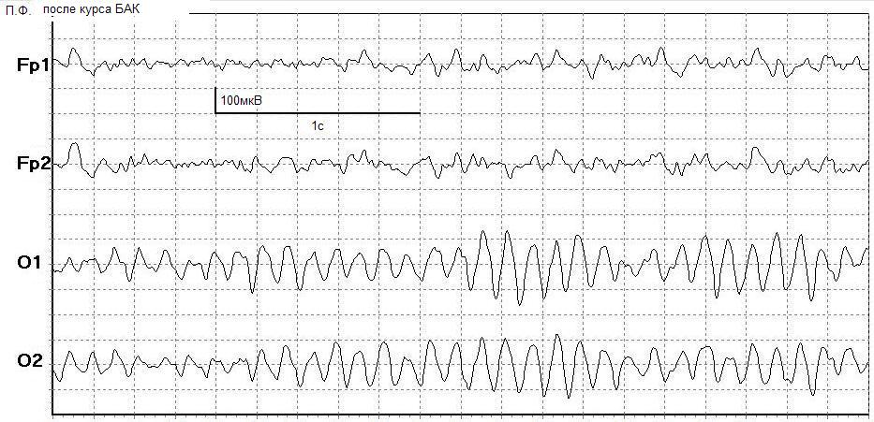
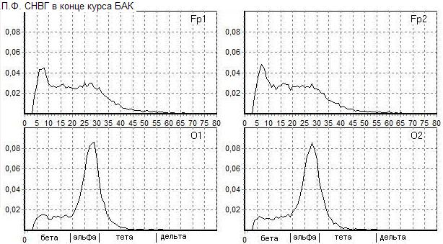
Реструктуризация биоэлектрической активности мозга в сеансах БАК у детей СНВГ
Пациент с СНВГ в начале процедур БАК
Пациент с СНВГ в конце процедур БАК

Slide 39
Обследовано 39 детей, средний возраст 4,5 лет, 19 детей ОГ (10-15 сеансов), 20 детей КГ
7. Влияние биоакустической коррекции в сочетании с коррекционно-развивающими занятиями на эмоциональную сферу детей с ЗПР церебрально-органического генеза.
(Шайтор В.М. (МАПО), Пономарева Е.А.(ГУЗ ГП №38), Мирошников Д.Б. НИИЭМ СЗО РАМН )
Улучшился фон настроения. (Дети чаще стали смеяться, радоваться. уменьшились тревожность и напряжение на фоне дискомфорта и эмоциональных нагрузок).
Положительная окраска фона настроения стала более выраженной и стабильной. (Эмоциональные реакции стали яркие, живые).

Slide 40
Эмоциональные проявления стали более адекватными. (Уменьшились аффективные реакции, исчезли импульсивные агрессивные действия, направленные на окружающих людей, близких).
Уменьшение стереотипий (как в эмоциональных проявлениях, так и в поведении в целом. Появился интерес к деятельности окружающих).
В целом, достоверное снижение оценки нарушений эмоционально-волевой сферы по методике Соколова А.Н. с 5 до 4 баллов в ОГ. В контрольной группе за соответствующий период 40 календарных дней подобных достоверных изменений не наблюдалось.
По речевому статусу курс процедур АРФ на основе БАК в сочетании с традиционным медикаментозным лечением с логопедией в 3 – 4 раза ускоряет процесс речевого развития у детей с нарушениями речи различной этиологии.

Slide 41
Общие данные об эффективности по речевому статусу (обследовано 298 детей средний возраст 3,7 лет)
Логопедический центр БСМП Татарстан
Нозология Эффективность в %
ЗРР 87%
ЗПР, УО 60%
Аутистический синдром 40%
Дизартрия (большинство дети с ДЦП) 47%
Алалия 70%

Slide 42
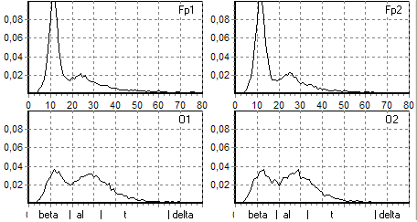
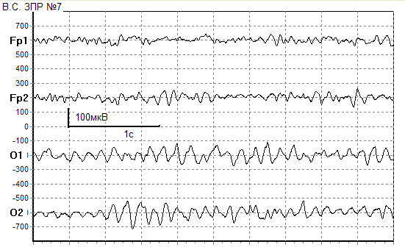
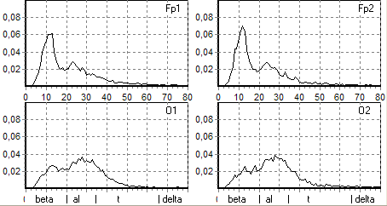
8. Реструктуризация ЭЭГ пациента с задержкой речевого и психического развития в сеансах БАК
Пациент В.С., 9 лет; д/з: ЗПР +ОНР
В начале процедур БАК
В конце процедур БАК

Slide 43
9. Биохимические исследования крови в сеансах БАК
p<0.01
N=10
Контроль
адреналин
дофаминин
серотонин
БАК
Динамика
тета-активности
(О1)

Slide 44
Тета-ритм (4 – 8 Гц)
На 80% генерируется в структурах гиппокампа (Gerbrandt et al., 1978)
У человека связывается с повышенной активацией подкорково-диенцефальных структур мозга (Гриндель, 1974; Болдырева, 1983; Гнездицкий, 2004)
Theta has been recorded in numerous other regions, including the anterior cingulate cortex (ACC), entorhinal cortex, hypothalamus, superior colliculus, medial septum, mammilary bodies, anterior thalamus, and amygdala (Bland & Oddie, 1998; Vinogradova,1995)

Slide 45
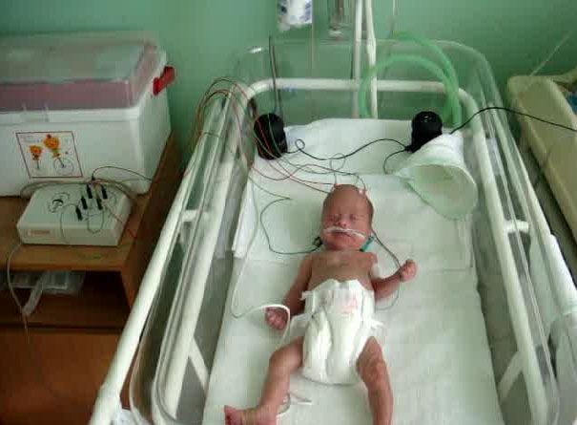
10. Абилитация младенцев
Исследование проводилось на базе СПБ ГУЗ Детской городской больницы №1 СПб, на отделении патологии новорожденных детей № 10. (д.м.н. Скоромец А.П., к.п.н. Платунова Л.Г.)
В исследование было включено 57 детей, как родившихся в срок, так и недоношенных, среди которых 20% - дети с экстра низкой массой тела. Каждому было проведено не менее 5 сеансов БАК от 3 до 5 мин. через 1 день. Контрольная группа состояла из 10 детей. Было проведено 5 контрольных сеансов и 5 лечебных через 1 день.

Slide 46
Общий анализ по всем (57) младенцам после сеансов биоакустической коррекции:
- поведение болевое – уменьшается;
- четче ритм сон-бодрствование с удлинением времени спокойного сна;
- вегетативные нарушения уменьшаются (нормализуется терморегуляция, уменьшается мраморность);
- сосательный рефлекс усиливался;
- меньше негативного поведения, эмоциональный тонус положительный;
- снижение частоты выраженных аффективно-респираторных приступов у детей с хронической гипоксией мозга;
- адекватное дыхание, снижение частоты десатурации у больных с хронической гипоксией мозга на фоне снижения болевых реакций, уменьшения частоты негативных проявлений.
В контроле за соответствующий период времени подобных достоверных изменений не наблюдалось.

Slide 47
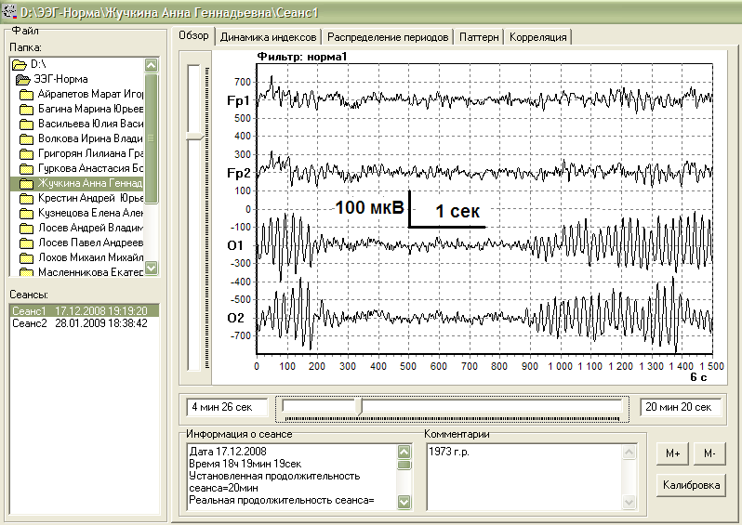
ВОЗМОЖНОСТИ ПРОГРАММНОГО ОБЕСПЕЧЕНИЯ «Синхро-С»:
Программа позволяет регистрировать, наблюдать, преобразовывать сигнал БЭА мозга, проводить анализ ЭЭГ по 4 отведениям, хранить данные пациентов и исследований.
Обзор ЭЭГ

Slide 48
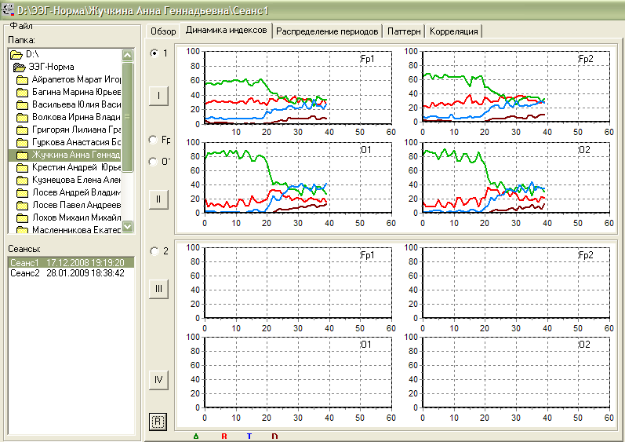
Динамика индексов Пользователь может: оценивать величины и соотношения индексов; оценивать изменение состояния пациента (н-р: сон-бодрствование); сравнивать исследования (многооконность); визуально оценивать симметрию индексов.

Slide 49
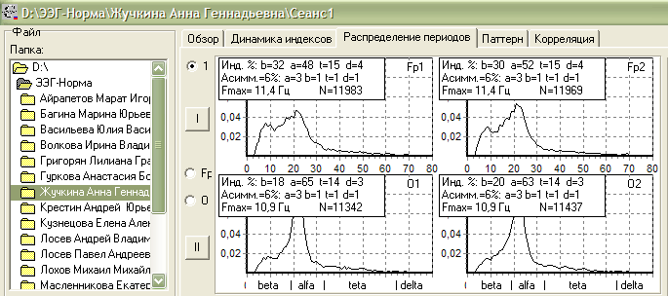
Периодометрический анализ
отображает распределение (спектр) периодов (длин) колебаний ЭЭГ по 4м кан. Пользователь может: оценивать конфигурацию распределения периодов ЭЭГ оценивать величины и соотношения индексов; оценивать значение показателя межполушарной ассиметрии; сравнивать исследования (многооконность); визуально оценивать симметрию распределений периодов ЭЭГ справа и слева.

Slide 50
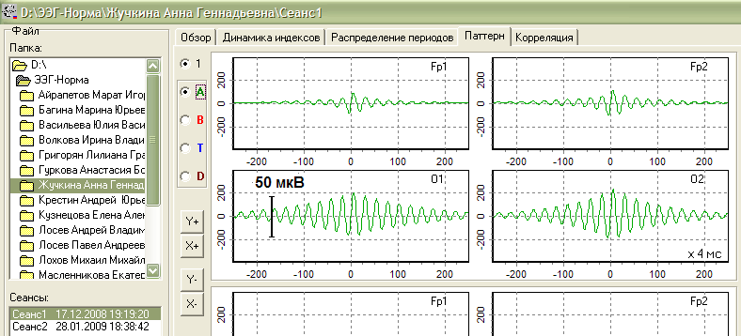
Паттерновый анализ Пользователь может: оценивать усредненный рисунок ЭЭГ по 4-м каналам в области альфа-, бета-, тета- и дельта-ритмов; оценивать среднюю амплитуду колебаний разных диапазонов по сравнению с калибровочным сигналом, а также относительно друг друга; оценить форму колебаний; сравнивать исследования (многооконность);

Slide 51
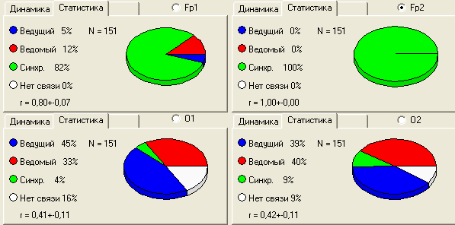
Корреляционный анализ отображает характер пространственно-временных взаимодействий между четырьмя точками регистрации ЭЭГ за весь сеанс Пользователь может: - Оценивать динамику и абсолютные значения силы связи между опорным и наблюдаемыми процессами. В окне статистика дается среднее значение модуля коэффициента корреляции и среднее квадратичное отклонение модуля коэффициента корреляции за весь сеанс. - Оценивать динамику и профиль временных взаимодействий. В окне статистика даются процентные величины ведущих, ведомых, синхронных взаимодействий и моментов отсутствия связи за весь сеанс - Выбирать эпоху анализа - Сравнивать исследования (многооконность)
Корреляционный анализ

Slide 52
Экономия бюджетных средств
при использовании комплекса биоакустической коррекции
Повышение эффективности комплексного лечения - от 15% до 3 раз (в зависимости от нозологий)
Экономия койкодней – от 15%
Фармакозамещение:
Психотропные препараты – от 30% до 100%
Анальгетики – от 30 до 50%
Другие препараты - от 15%
Сокращение реабилитационного периода – от 15% до 3 раз
Увеличение продолжительности ремиссии
при хронических заболеваниях - от 30%
Эффективная профилактика сердечно-сосудистых заболеваний, сокращение инвалидизации

Slide 53
Биоакустическая коррекция, являясь эффективным, неинвазивным и немедикаментозным методом реабилитации больных, направленным на восстановление функционального состояния центральной нервной системы и мобилизацию естественных резервов организма, способствует повышению эффективности медицинской реабилитации в комплексной терапии, а при ряде заболеваний может использоваться самостоятельно.

